Slide 1

Tiếng Việt
Lớp 5.1
Tuần 8- Tiết 55
Luyện từ và câu
Mở rộng vốn từ: Công dân
G
D
Giáo viên: Nguyễn Thị Thủy

Slide 2


Slide 3
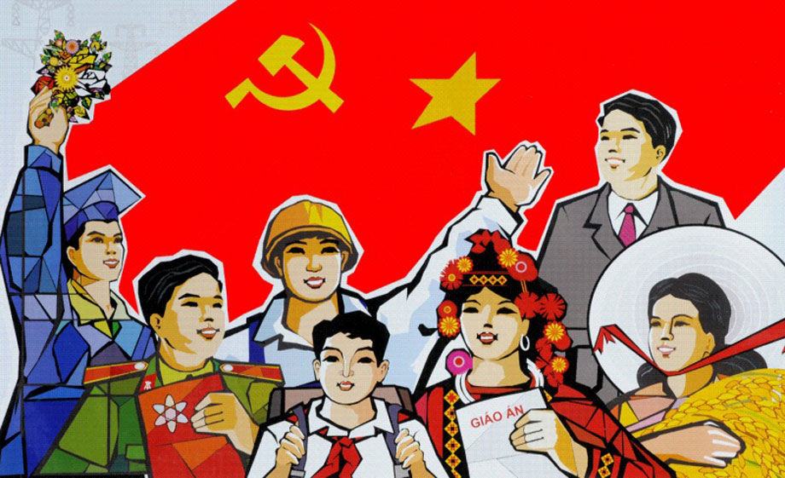
Thứ năm ngày 30 tháng 10 năm 2025
Tiếng Việt
Luyện từ và câu
Tiết 55 Mở rộng vốn từ Công dân

Slide 4
1. Dòng nào dưới đây nêu đúng nghĩa của từ công dân?
Chọn chữ cái trước ý trả lời đúng nhất.
A. Những người sống trong một vùng.
B. Những người thuộc nhiều tầng lớp, nhiều thành phần khác nhau.
C. Những người làm việc trong các cơ quan nhà nước hoặc các nhà máy, xí nghiệp.
D. Những người dân của một nước, có quyền lợi và có trách nhiệm đối với nhà nước.
D. Những người dân của một nước, có quyền lợi và có trách nhiệm đối với nhà nước.
D
b
Bảng con

Slide 5

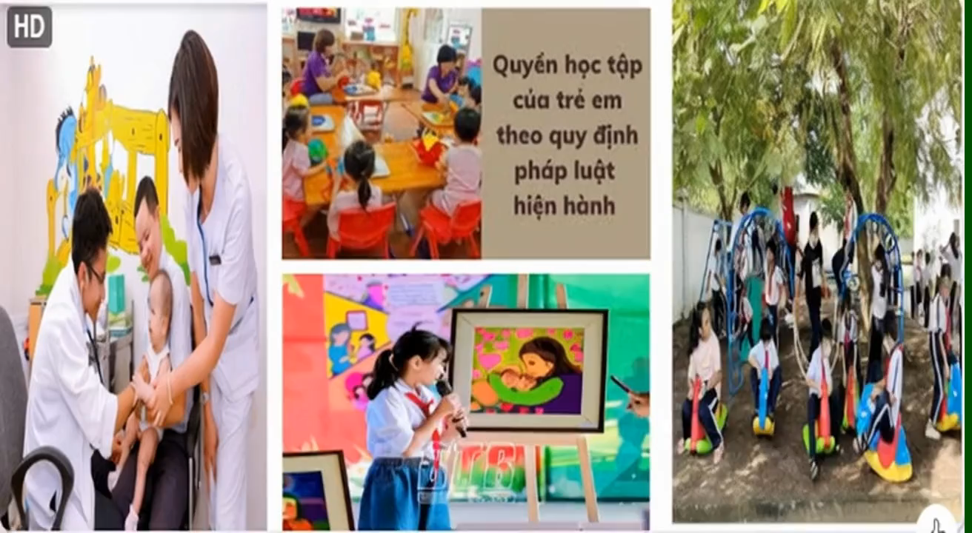
Quyền trẻ em

Slide 6



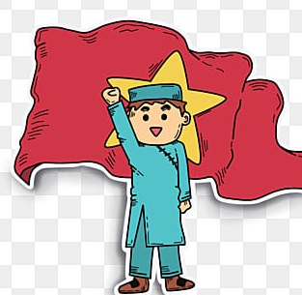

2. Tìm 2- 3 từ:
Có tiếng “dân” đứng trước. M: dân cư
b. Có tiếng “dân” đứng sau. M: nhân dân
Làm PBT.
Chia sẻ nhóm đôi (1 phút).

Slide 7
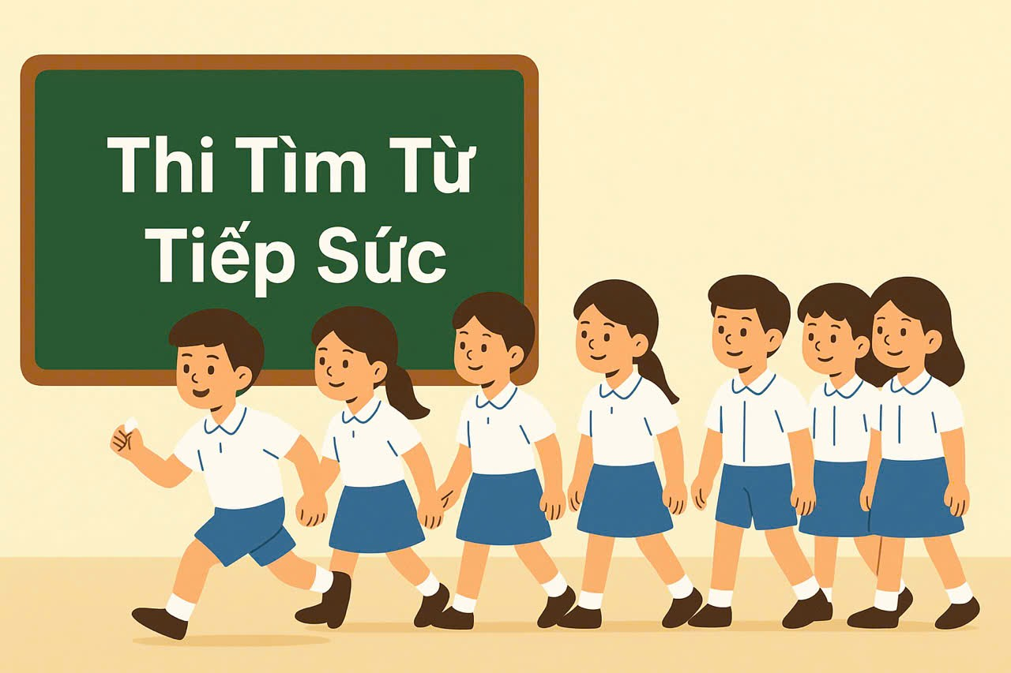
2. Tìm 2- 3 từ:
Có tiếng “dân” đứng trước. M: dân cư
b. Có tiếng “dân” đứng sau. M: nhân dân
Thi tìm từ tiếp sức.

Slide 8



3. Tìm 3 - 4 từ ngữ nói về những việc làm
thể hiện ý thức, trách nhiệm của công dân
nhỏ tuổi. M: bảo vệ của công
Thảo luận nhóm 6 PHT
(3 phút)
Chia sẻ trước lớp.

Slide 9
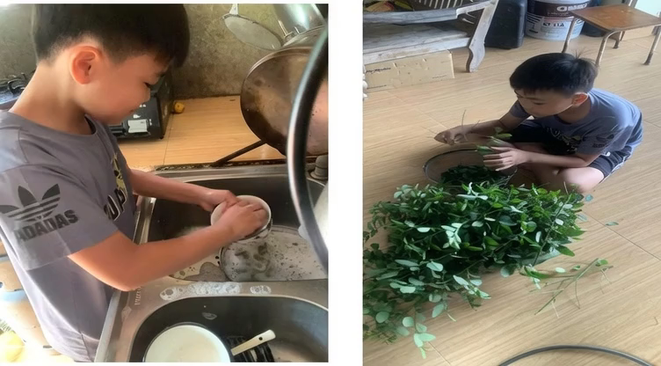

Slide 10
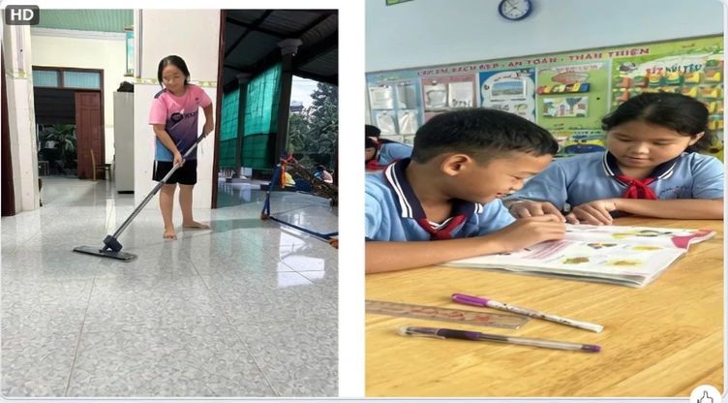

Slide 11
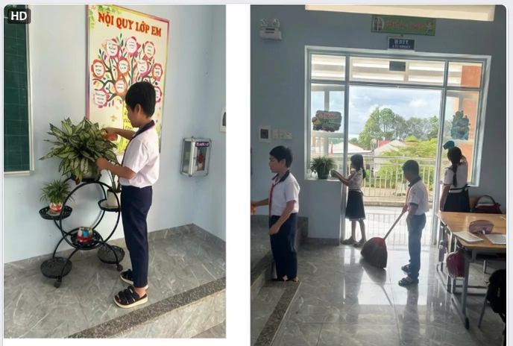

Slide 12
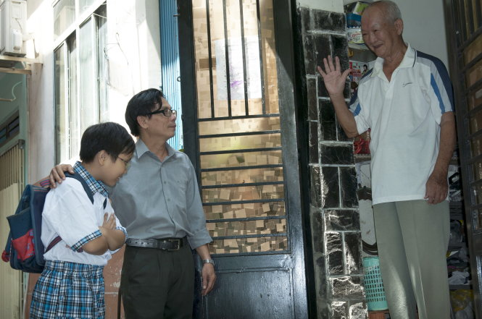
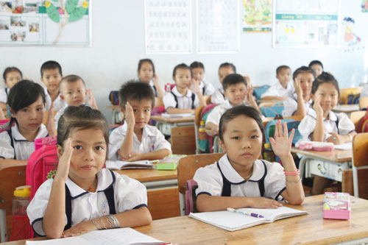
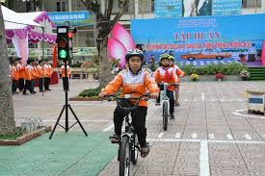
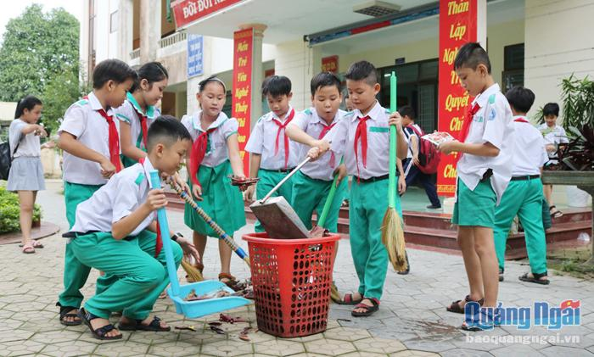
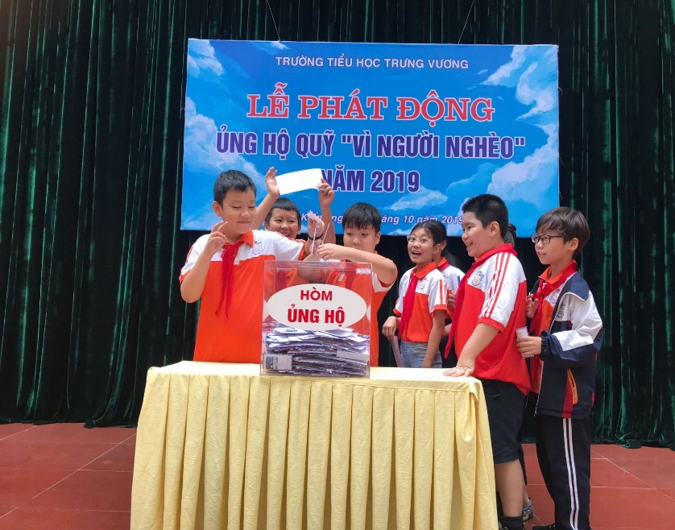
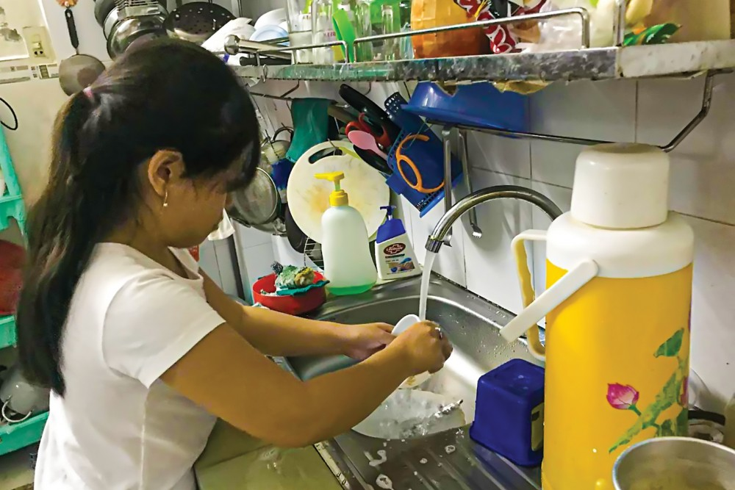
Trách nhiệm công dân nhỏ tuổi

Slide 13

4. Viết đoạn văn (từ 4 đến 5 câu) nói về một việc làm thể hiện ý thức, trách nhiệm của công dân nhỏ tuổi, trong đó có sử dụng từ ngữ tìm được ở bài tập 3.
Vở 2
+ Đó là việc làm gì?
+ Ai thực hiện công việc đó?
+ Thái độ của người đó khi thực hiện công việc như thế nào?
+ Cảm xúc của em về việc làm đó?
+ …

Slide 14
Nội dung đúng yêu cầu đề chưa? Các câu văn có sự liên kết không?
Cách dùng từ, diễn đạt câu phù hợp chưa? Trình bày sạch đẹp chưa?

Slide 15
Nội dung đúng yêu cầu đề chưa? Các câu văn có sự liên kết không?
Cách dùng từ, diễn đạt câu phù hợp chưa? Trình bày sạch đẹp chưa?

Slide 16
Qua tiết học em nắm được kiến thức gì?

Slide 17
Dặn dò
Về viết lại đoạn văn cho hay hơn.
Chuẩn bị bài: Viết báo cáo công việc.

